Slide 1
Pemrograman Berbasis Objek Pengantar OOP
Adam Mukharil Bachtiar
Teknik Informatika UNIKOM

Slide 2
Deskripsi Mata Kuliah
Sifat : Wajib
SKS : 3 SKS Teori + Uji Coba
2 SKS Homework
Prasyarat : Algoritma 1 dan 2 + Struktur Data

Slide 3
Silabus Mata Kuliah
Pengantar OOP
ADT
Class 1
Class 2
Konstruktor dan Destruktor
Friend
Inheritance
Polimorphisme
Abstract Class
Interface
Package
Teknologi Java Lainnya.

Slide 4
Penilaian
30 % (tugas+quiz) + 30% UTS + 40% UAS
INDEKS | NILAI
A | 80 < NA < 100
B | 68 < NA < 79
C | 56 < NA < 67
D | 45 < NA < 55
E | 0 < NA < 44

Slide 5
Pengantar OOP
Why we need OOP?
The differences of procedural and OOP.
OO and OO System.
Tools

Slide 6
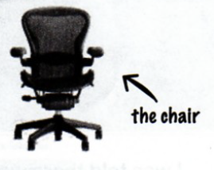
Why we need OOP?

Slide 7
Why we need OOP? (cont’d)
Ada 2 orang bernama Larry dan Brad yang diberikan spec yang sama untuk merebutkan sebuah kursi dari bosnya!
Larry = think procedural
Brad = think OOP

Slide 8
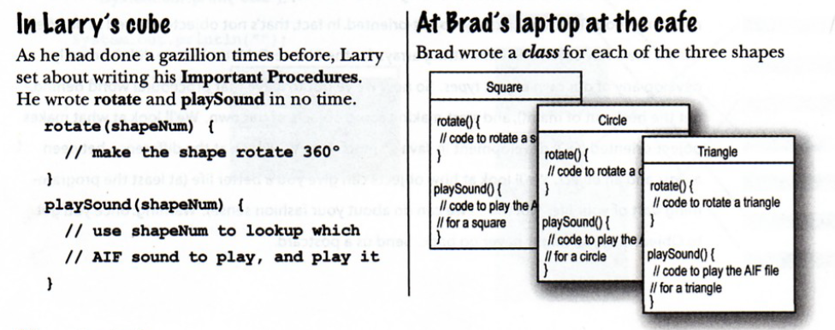
Why we need OOP? (cont’d)

Slide 9
Why we need OOP? (cont’d)

Slide 10
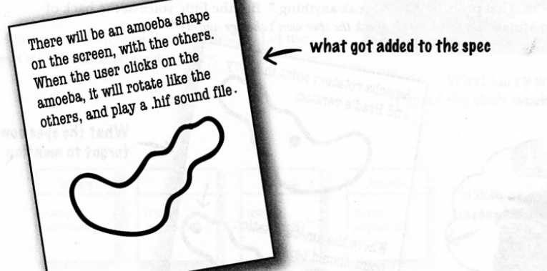
Why we need OOP? (cont’d)

Slide 11
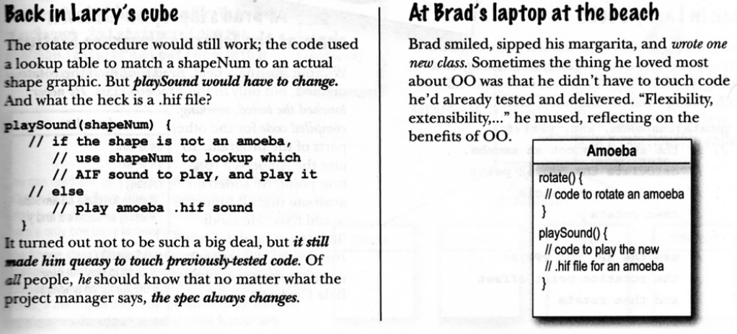
Why we need OOP? (cont’d)

Slide 12
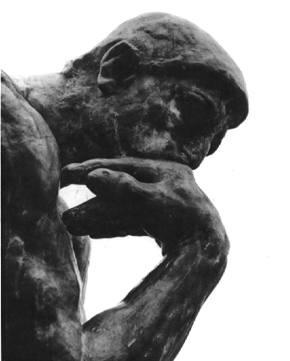
Kira-kira siapa pemenangnya?

Slide 13
The Differences of Procedural and OOP
Fokus terhadap cara komputer menyelesaikan suatu tugas
Fokus terhadap objek yang sedang digunakan
PROSEDURAL
OOP

Slide 14
OO (Object Oriented)
Suatu paradigma yang menggunakan objek dengan identitas yang membungkus propertis dan operasi, melewatkan pesan, dan inheritance untuk menyelesaikan domain permasalahan.

Slide 15
OO System
Sebuah sistem yang dibangun berdasarkan metode berorientasi objek.

Slide 16
Tools
JDK versi terbaru
Netbeans 6.9 atau 7
Dev C++

